Slide 1
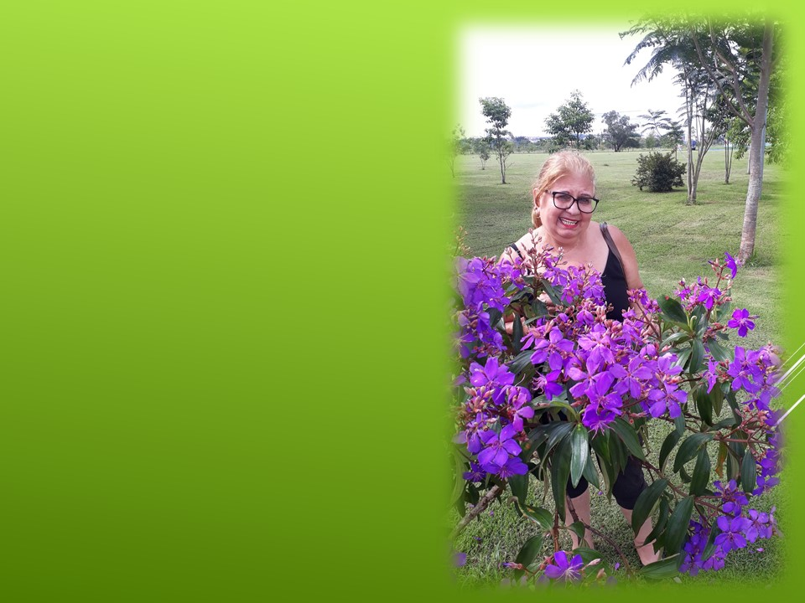
EXPERIMENTAL POÉTICO
Decanato poético DIVERSOS TEMAS
3 tercetos rimados+ 1 verso livre
Criação de
Norma Ap Silveira de Moraes
Divulgação
Norma Silveira Experimentais poéticos
www.normasilveiramoraes.recantodasletras.com.br
www.sergrasan.com
PARA SEGUIR CLIQUE EM ENTER

Slide 2
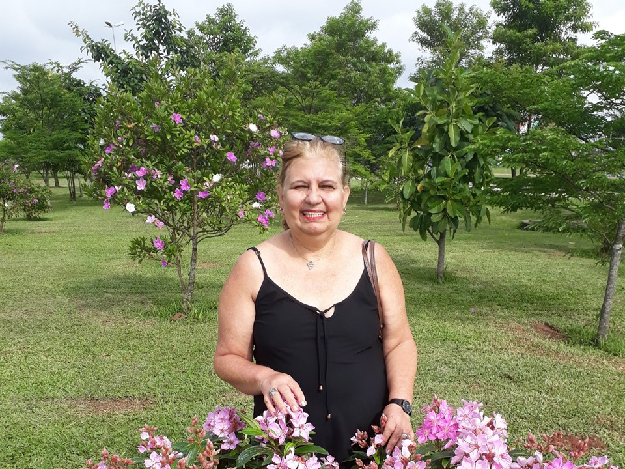
EM ÊXTASE
O amor é mesmo comovente
A alma fica tão transparente
Um do outro fica tão dependente
Viver feliz e em doce sintonia
Noites de amor e belos dias
A vida tem motivação e alegria
Tudo é gozo, tudo é contemplação
Prazer de viver, batendo o coração
Sentir-se livre, e com tanta gratidão
Dois corações batendo felizes em harmonia
(Norma)

Slide 3
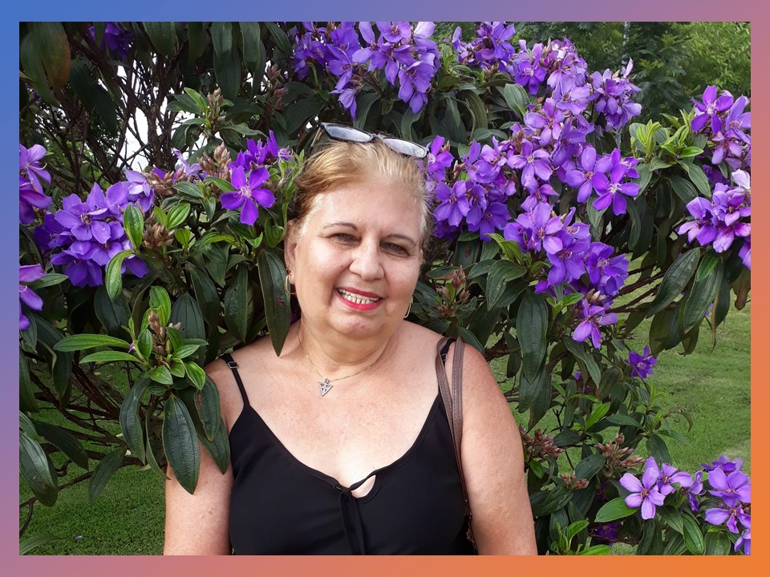
ALMAS SINTONIZADAS
ESSE AMOR EM SINTONIA
ALMAS EM PURA MAGIA
VIVENDO DE AMOR, ALEGRIA
CORAÇÕES EM FESTANÇA
TANTO AMOR SEM COBRANÇAS
BONS MOMENTOS NAS LEMBRANÇAS
O AMOR É TAMBÉM FELICIDADE
VENCENDO AS ADVERSIDADES
APOSTANDO NAS POSSIBILIDADES
SEMPRE UNIDOS EM PARCERIA
(NORMA)

Slide 4
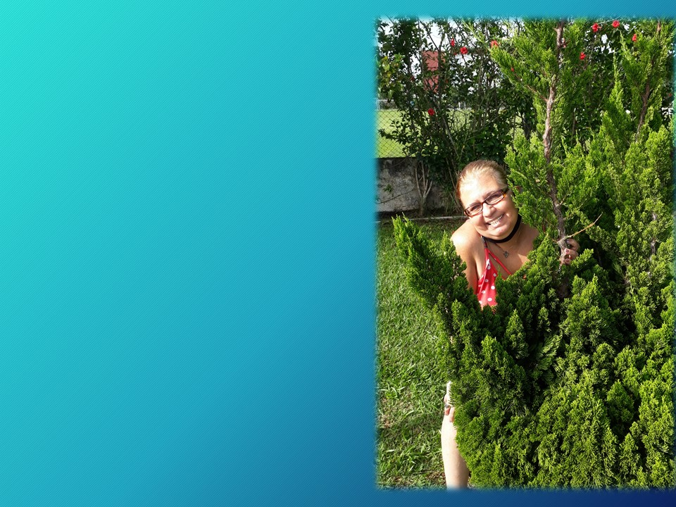
TEMPO DE CONFIAR E SEGUIR EM FRENTE
Enquanto vivemos há esperança
E na luta teremos toda confiança
Vivendo, buscando a temperança
A vida precisa ter qualidade
E temos com saúde capacidade
De aproveitar as possibilidades
Seguindo com fé, luta, gratidão
Seguindo feliz e com emoção
Buscando boas energias no coração
Seguir com fé, na luta da vida

Slide 5
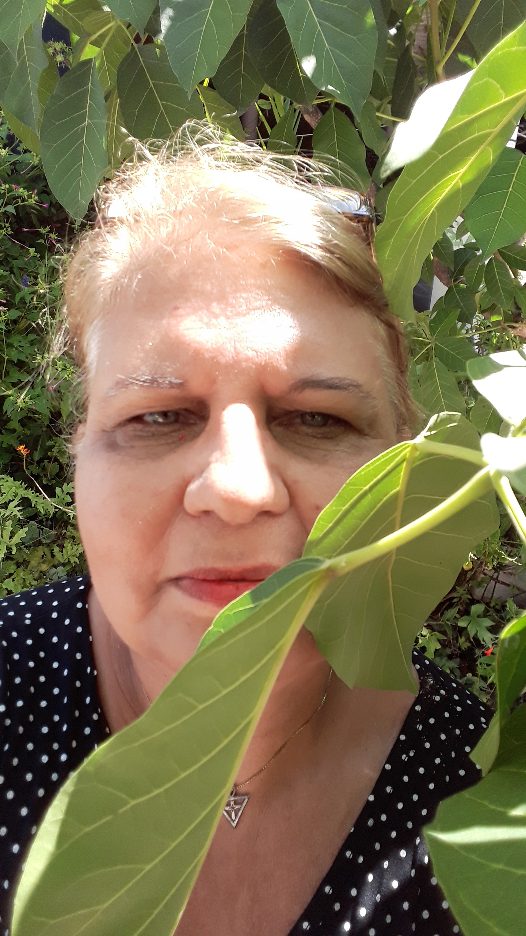
FINAL DA GUERRA
Precisamos da paz mundial
De amor e não a guerra global
Vibrar energia positiva é especial
Que venha a luz tão vibrante
Deixar o planeta todo brilhante
O final da guerra é tão importante
Trocar as armas por belas flores
Entoar orações para final das dores
Que amor e paz sejam reais valores
Final da guerra, paz e luz para o mundo
(Norma Silveira Moraes)

Slide 6
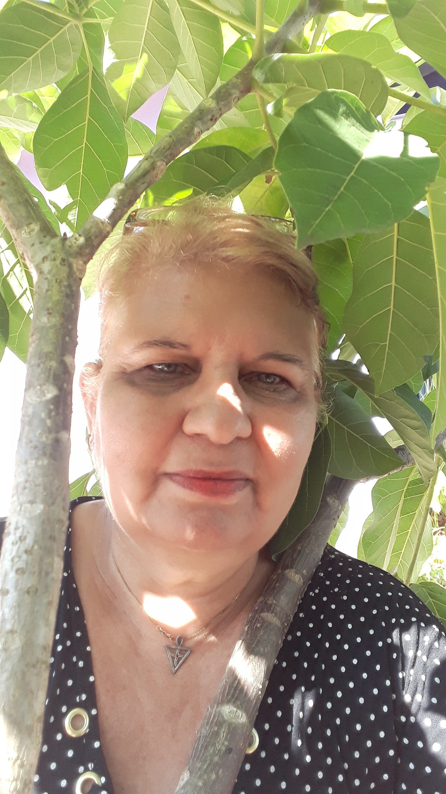
Cristo Planetário
Que venha o Mestre Salvador
Aquele que pregou o amor
Que ensina curar toda a dor
Que venha o Cristo amigo
Aquele que o sinto comigo
De bem, de amor, eu Sigo
Que venha o Cristo Verdade
De amor é tanta quantidade
De realizações, possibilidade
De amor e sintonia com Deus
(Norma Silveira Moraes)
_________________________________________
DECANATO POETICO
3 TERCETOS RIMADOS MAIS UM VERSO LIVRE
CRIAÇÃO DE ESTILO NORMA SILVEIRA MORAES

Slide 7
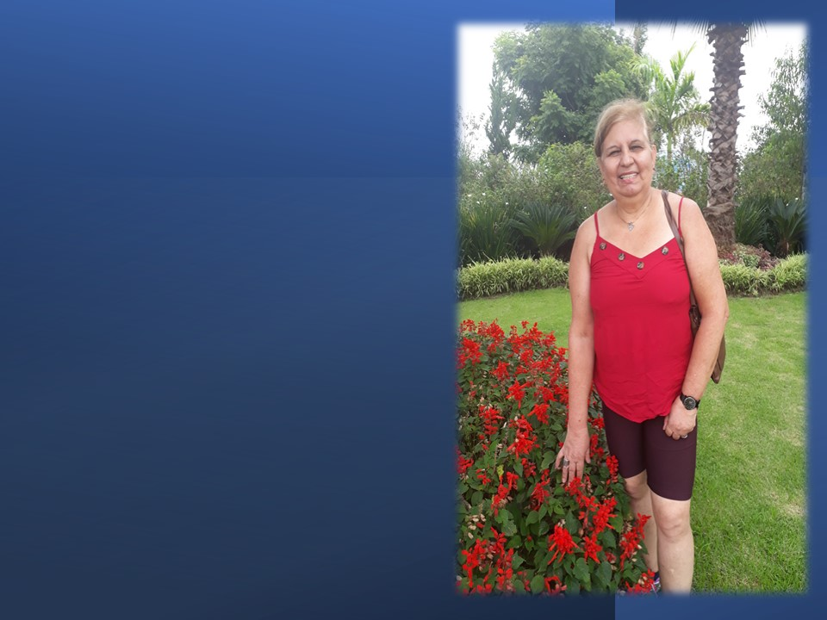
BATUQUES DO MEU CORAÇÃO
No batuque do meu coração
Há tanto tipo de emoção
No Tic tac vem a inspiração
Falar de amor, voa pensamento
Deixa aflorar todo sentimento
Fica alegre, alma sai do tormento
Busca na fé toda a profundidade
Em cada canto está a possibilidade
Para reconstruir toda a felicidade
Acreditar que amanhã será bom

Slide 8
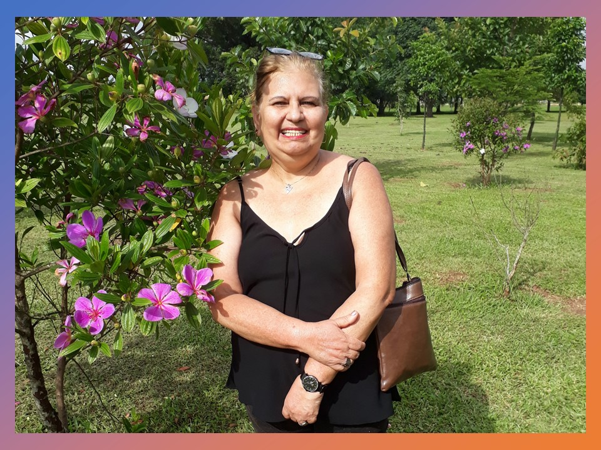
Sintonia de amor sincero
Meu coração bate com saudade
Não sinto o que é a felicidade
Sem você fica sem a possibilidade
Quando estamos juntos sou toda alegria
Nosso amor bate na mesma sintonia
Ficamos juntos felizes em euforia
Seu abraço me aquece também a alma
Suas palavras doces me acalma
Seus beijos de amor só me salva
De toda saudade e de toda trsiteza

Slide 9
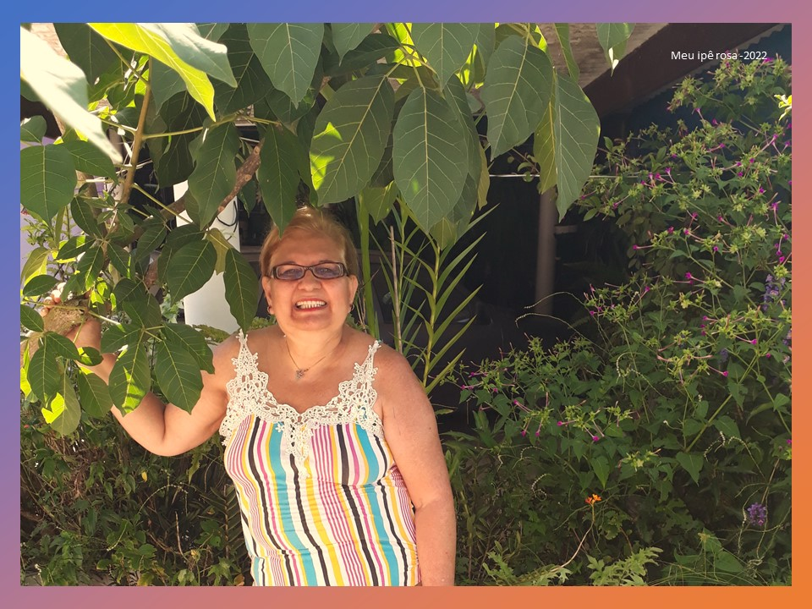
O Movimento do mundo
O movimento do mundo é o capitalismo
Fica em segundo plano o humanismo
E em alguns países é só o comunismo
Um mundo obscuro com disputas
E quanta gente sem ter a labuta
Para sobreviver sem uma culpa
O mundo pertence a elite global
O resto é escravidão em geral
É pouca gente com salário especial
Muita gente ganha o mínimo dos mínimos

Slide 10
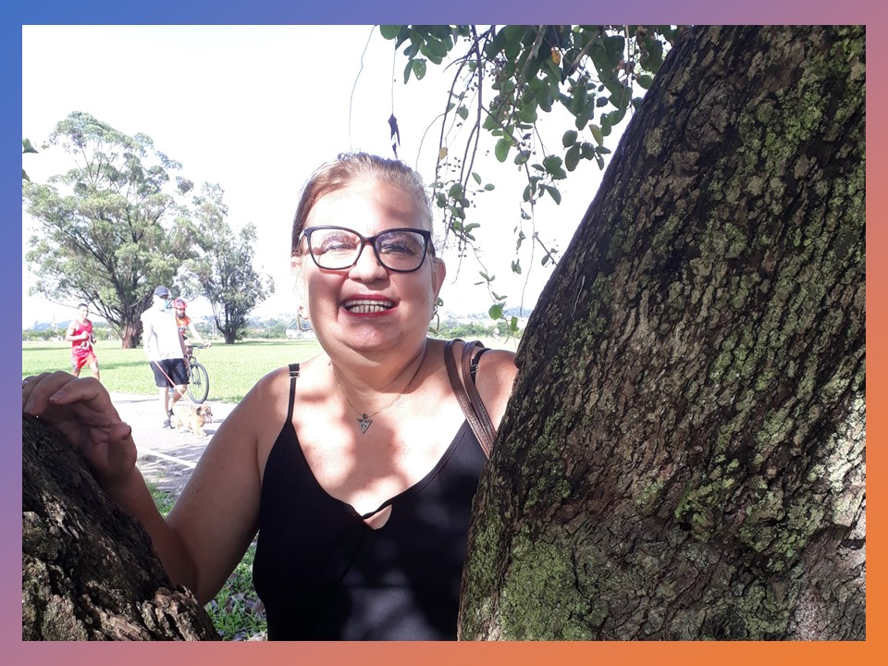
Nível de Evolução da alma
Cada um precisa encontrar sua verdade
Praticar, evoluir buscar a felicidade
Para o bem de toda a humanidade
Todos sonhos podem se realizar
É SÓ com fé buscar e focar
Vencer momentos difíceis e superar
Alguns estão em níveis diferentes
Precisamos buscar sabedoria, estar cientes
Buscar e praticar os conhecimentos
E com fé seguir as verdades da vida

Slide 11
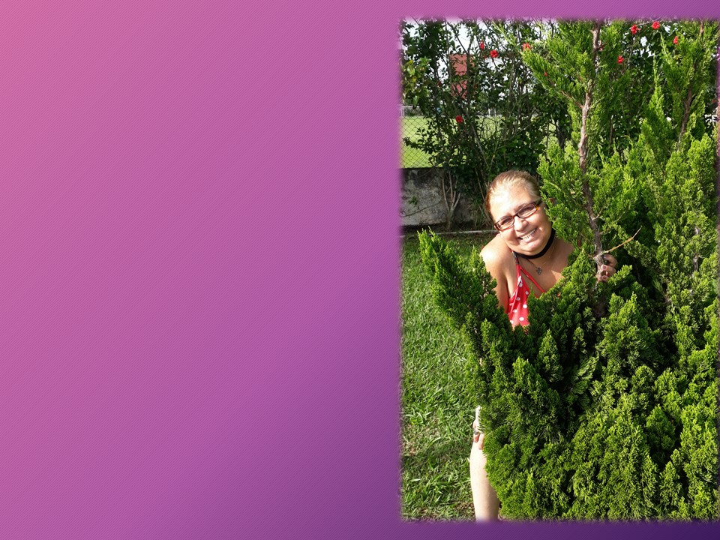
CONTEMPLAÇÃO
A alma em contemplação
saudando tudo com emoção
acalentando o coração
VÔo longe no pensamento
Levando embora o sofrimento
A paz dá lugar ao tormento
Assim vai voltando a alegria
Tudo se transforma em poesia
Trazendo para vida só harmonia
De encontros especiais com Deus

Slide 12
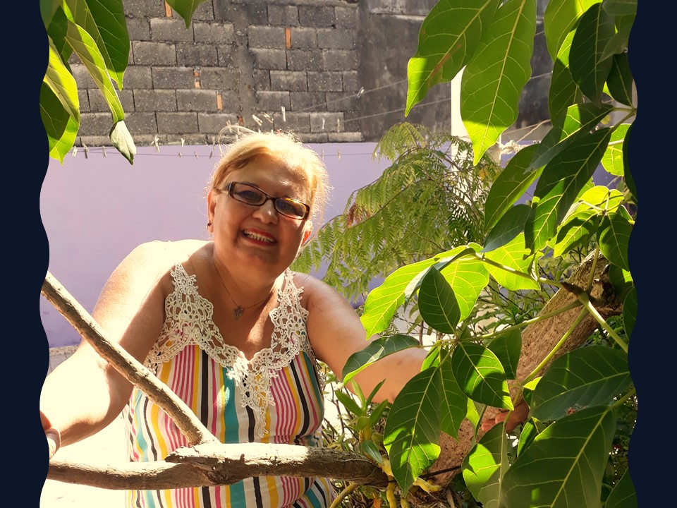
ESTE AMOR
Corações em harmonia,/
misturando melodias,/
e compondo poesias.
//
Sou grata por este amor,/
que tem um cheiro de flor,/
e da rosa tem a cor.
//
Este amor é o meu norte,/
agradeço, tenho sorte,/
coração batendo forte.
//
Feliz estou e contente.

Slide 13
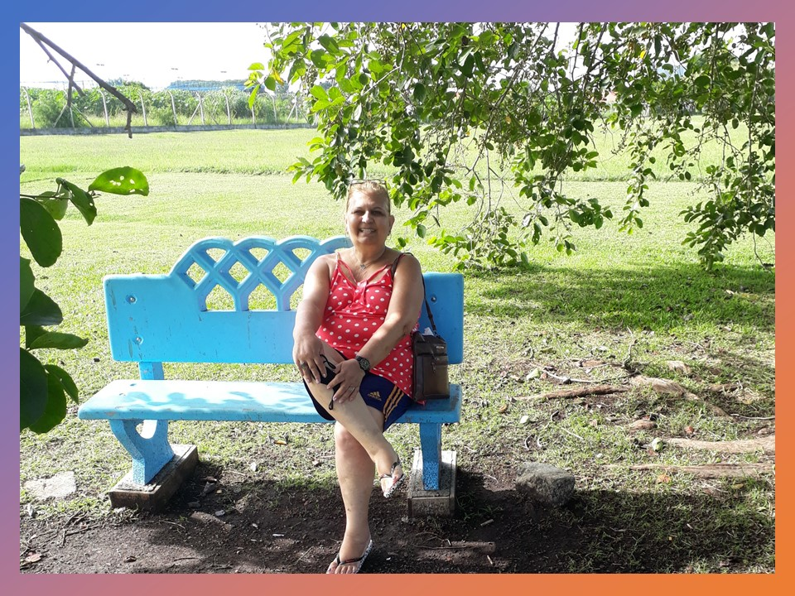
POESIAS E FORMATAÇÃO NORMA SILVEIRA
Decanato poético
3 tercetos rimados+ 1 verso livre
Criação de
Norma Ap Silveira de Moraes
IMAGENS DE FOTOS PESSOAIS
MUSCICA FRANCIS GOYA SHEEPY SHERES
Divulgação
Norma Silveira Experimentais poéticos
www.normasilveiramoraes.recantodasletras.com.br
www.sergrasan.com
MARÇO 2022

